Slide 1
讲道德，有品行
——“两学一做”专题系列之三
上海上师初级中学党支部
2016年9月

Slide 2

学习之前先看一段新闻

Slide 3
总要求
在“两学一做”学习教育中，“讲道德、有品行”强调的是品德合格，就是要明大德、守公德、严私德，传承党的优良作风，弘扬中华传统美德，践行社会主义核心价值观，坚守共产党人的精神高地。“讲道德”侧重强调思想认识上要“知德明德”，“有品行”侧重强调现实实践中要“守德行德”。“讲道德、有品行”要求共产党员要做到道德的“知行统一”。

Slide 4
一、“道德”的含义及其本质
1、道德是以善恶评价为形式，依靠社会舆论、传统习俗和内心信念调节人际关系的心理意识、原则规范、行为活动的总和，包括道德意识、道德规范和道德实践等。
2、道德的主要社会职能，是通过确立一定的善恶价值标准和行为准则来约束人们的相互关系和个人行为。道德的主要价值目标是实现个人的人格完善，通过对善的价值理想的自愿践行来实现人生的意义和人格的升华。

Slide 5
二、共产党员必须遵守的公民道德规范
公民基本道德
社会公德
职业道德
家庭美德
四德

Slide 6
二、共产党员必须遵守的公民道德规范
1、公民基本道德规范是“爱国守法、明礼诚信、团结友善、勤俭自强、敬业奉献”。
“爱国守法”是公民对国家的最首要的道德义务；
“明礼诚信”是公民如何待人的道德规范；
“团结友善”是公民与公民之间应当如何相处的基本规范；
“勤俭自强”是公民对待生活、对待自身的道德规范；
“敬业奉献”是公民对待职业活动的道德规范。

Slide 7
2、社会公德主要规范是“文明礼貌、助人为乐、爱护公物、保护环境、遵纪守法”。
文明礼貌，要求人们互相尊重;
助人为乐，要求发扬社会主义人道主义精神；
爱护公物，要求增强社会主义社会主人翁的责任感；
保护环境，要求强化生态伦理观念；
遵纪守法，要求自觉维护公共秩序。

Slide 8
3、职业道德的主要规范是“爱岗敬业、诚实守信、办事公道、服务群众、奉献社会”。
爱岗敬业是对职业责任、职业荣誉的深刻认识，不论做任何工作或劳动，都要认真负责、精益求精、不辞辛苦；
诚实守信是做人的基本准则，也是社会道德和职业道德的一个基本规范；
办事公道是指对于人和事的一种态度，也是千百年来人们所称道的职业道德；
服务群众要求始终把人民的根本利益放在心上，尊重群众的人格和尊严，千方百计方便群众；
奉献社会就是要立足本职积极自觉地为社会作贡献。

Slide 9
4、家庭美德的主要规范是“尊老爱幼、男女平等、夫妻和睦、勤俭持家、邻里团结”。
尊老爱幼是中华民族传统的家庭美德，也是社会主义家庭美德的重要规范；
坚持男女平等的美德，既要反对“大男子主义”，也不赞同“夫人专政”或“妻管严”；
夫妻和睦、相敬如宾是建立美满幸福家庭生活的关键；
勤俭持家是我国传统道德中传播最久的美德之一，要提倡弘扬淳朴、善良、勤俭节约、艰苦奋斗的美德；
邻里团结、相互尊重、以礼相待、互谅互让、互帮互助，才能形成和谐的邻里关系。

Slide 10
三、共产党员应当具备的道德品行
严私德
重公德
明大德
三德

Slide 11
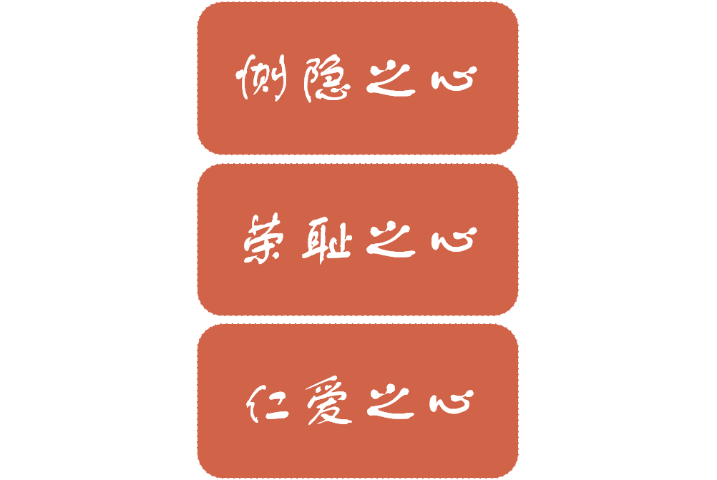
三、共产党员应当具备的道德品行
从严私德

Slide 12
三、共产党员应当具备的道德品行
一要严私德，陶冶和培塑道德情怀。要做一个好党员好干部，先要做一个好人，即人们常说的“有道德的人”。
要有恻隐之心。当前，社会中出现了很多见死不救冷漠旁观、见义勇为反遭诬陷、陌生人老死不相往来等社会现象，这与社会个体人的道德冷漠和道德情感匮乏有关。共产党员作为社会的先进分子，更应该具备这种朴素而宝贵的道德情感，在自己的内心打下坚实的道德根基，坚决做到拒绝冷漠、拒绝残忍、拒绝伤害，带头做到相互尊重、相互体谅，为社会营造和谐而充满人情味儿的氛围，以党风带民风，以道德风尚净化社会风气。
要有荣耻之感。如果社会成员特别是党员干部荣辱不分，就会导致是非不分、善恶不明、美丑不辨，众人皆如此，就会影响党和政府的形象，动摇道德伦理大厦的根基，破坏整个社会的风气。所以，作为党员必须自觉知荣辱扬正气、时刻自重自省自警，自觉提高思想道德素质、构筑强大的思想道德防线。
要有仁爱之情。我们今天共产党人应具有的道德品质。当代社会的“仁爱”，从内涵上看体现的是一种博大的爱心、善心、同情心、包容心，从外延上是指从爱亲人推广到爱他人，推广到爱祖国、爱人民。共产党员要自觉培塑仁爱情怀，胸怀更崇高博大的人生境界，以共产党人独有的大爱践行忠党、爱国、爱民之举。

Slide 13
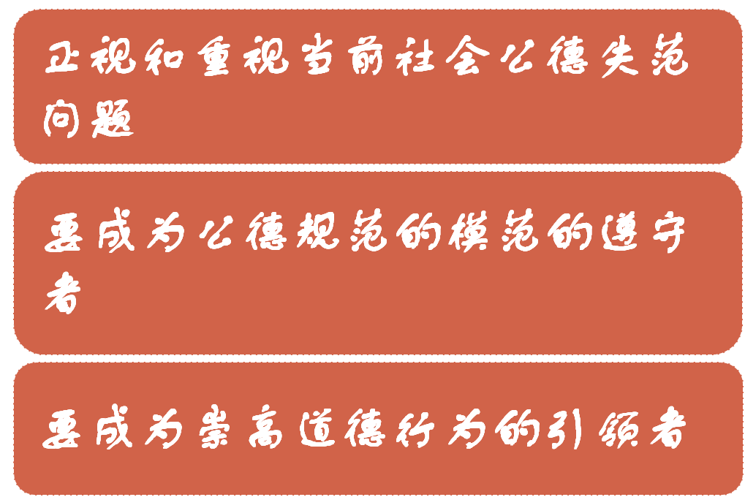
三、共产党员应当具备的道德品行
重公德

Slide 14
二要重公德，发挥共产党人的模范示范作用。共产党员在社会公德领域，要以更高的觉悟和更执着的行为，在守公德方面做好表率。
要正视和重视当前社会公德失范问题。比如社会公共领域漠然麻木心态的滋长、公德知行分离等问题。“佛山小悦悦事件” 在当时引起了强大的社会影响，引发人们对道德冷漠的控诉和对社会公德的深入反思。如果违反社会公德的人之中有一部分是共产党员，其负面社会影响是十分明显的。
要成为公德规范的模范遵守者。关于发挥党员的先锋模范作用，习近平总书记强调，要使广大党员“平常时候看得出来、关键时刻站得出来、危急关头豁得出来”。在遵守社会公德规范方面，对于“必须为”的公共行为准则，党员要发挥表率作用，在自觉遵守公德规范上做好表率。党员在社会生活中的一言一行是否符合社会公德规范，是一个什么样的公众形象，对普通群众有很大的示范效应。党员在社会交往和公共生活中的道德形象，是最具有说服力的，也是共产党人看不见的“党徽”。
要成为崇高道德行为的引领者。一个党员就是一盏灯，一个党员就是一面旗。在社会公德“应该为”的崇高道德行为方面，党员的先锋模范作用必须要体现出来。在人民群众最需要帮助的时候、遇到生命危险的时候，党员要毫不犹豫、施以援手，要挺身而出、见义勇为。

Slide 15
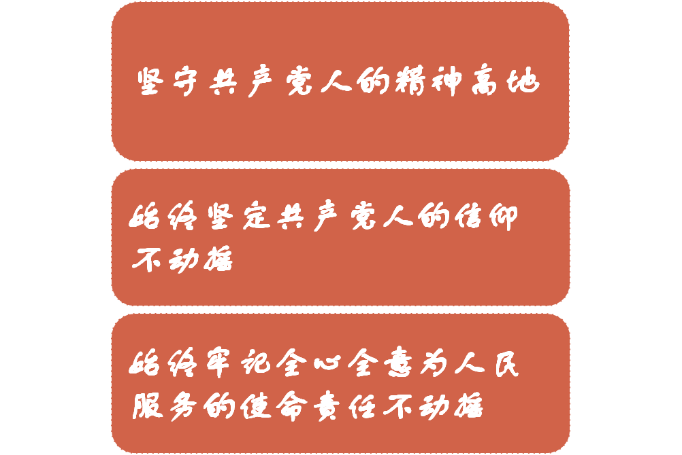
三、共产党员应当具备的道德品行
明大德

Slide 16
三要明大德，坚守共产党人的精神高地。中国共产党是一个具有先进性和纯洁性的政党，党的先进性和纯洁性最终要靠党员来体现。所以，在对自己的道德要求上，有些事普通群众能做的，党员却要严于律己、不可以做；有些事普通群众做不到的，党员要不辞辛苦、勇于奉献努力做到。
要始终坚定共产党人的信仰不动摇。信仰作为价值意识是人对某种理论、宗教等的坚信与敬仰，是恒定的价值追求和核心价值取向，也是人们日常行为的驱动力和规束准绳。中国共产党人的信仰是对马克思主义真理的坚定信奉，对中国共产党领导的忠诚信任，对共产主义发展道路的必胜信念和信心。坚定信仰是共产党人的根本大德。
要始终牢记全心全意为人民服务的使命责任不动摇。“一切为了群众，一切依靠群众，从群众中来，到群众中去”，群众路线是我们党的生命线，是我们党的根本工作路线，更是对共产党人的基本要求。将民情冷暖挂在心头，将民众关切落到实处，是共产党人肩头义不容辞的使命担当。习近平同志多次强调，我们党是为人民服务的，是要为人民做事的。他明确指出：“我们讲宗旨，讲了很多话，但说到底还是为人民服务这句话。”这既重申了我们党的一贯主张，又道出了新形势下共产党人必须永葆的政治情怀。

Slide 17
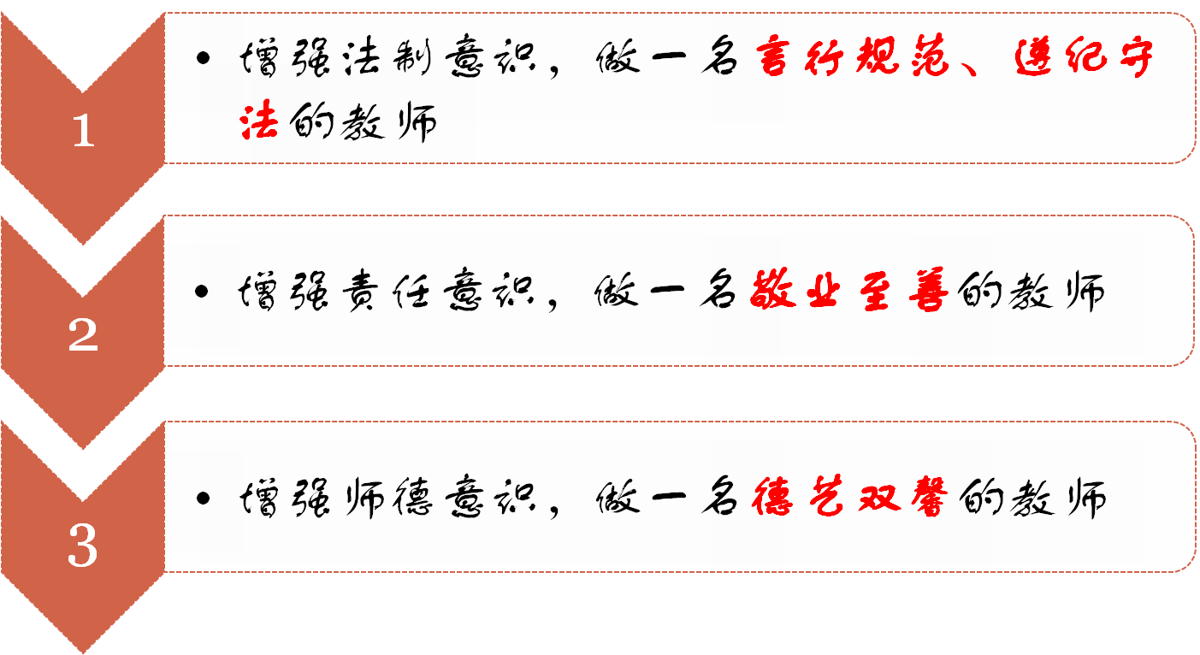
四、做一名讲道德有品行的党员教师

Slide 18
四、做一名讲道德有品行的党员教师
1.增强法制意识，做一名言行规范、遵纪守法的教师
平等对待学生，尊重学生的人格，艺术地处理各种问题等，都是依法施教的要求。在平时的教育教学活动中，我们既要放开手脚，大胆的从事我们的教育教学活动，也要注意我们的一言一行，都必须合情合理合法。
2.增强责任意识，做一名敬业至善的教师
首先要有担起天下正义，传承民族道德，弘扬社会正义，对自己的道德品质负责，也就是必须有着良好的师德;其次，要对学生负责，就如前面所说的，不仅要传授学生知识，更要培养他们的人格精神，为社会培养合格的人才;深一层的就是对国家对民族负责。
3.增强师德意识，做一名德艺双馨的教师
完美的师德形象是教师永远的追求目标，而且是永远没有终点。虽然，今天我们的社会环境对于教师这个职业带来太多的负面因素：我们的工资待遇不高，我们的工作太辛苦，我们的压力很大，我们的付出不能得到人们的全面理解。但是，我们又不能不承担起传薪接火的责任，无论是对自己、对学生、对社会负责的角度，还是站在国家、民族、历史的角度，我们都必须有着良好的师德意识。

Slide 19
一段广告……

